Slide 1
Agenda til eksamen - Bæredygtighed

Slide 2
Vores egen; Agenda – eksamen d. 13. oktober Bæredygtighed
Præsentation af os selv 1 min. hver = 2 min.
Stærk bæredygtig (xxx) vs svag bæredygtighed (zzzz) 2 min. hver = 4 min.
Artikel; Bæredygtighed og grøn omstilling af Peter Bjerregaard, Information, 2013, opdateret 2019.
ESG med nedslag i G 1 min.
GLU´s røde tråd (overblik) og med nedslag i modul 1 – Personligt lederskab
Lektionsplan 2 min.
Transformativ læring (Illeris) / (Stephen Sterlings ?????) 4 min.
Empiriindsamling med afsæt i pædagogiske principper 2-5-7
Spørgeskema (dialog i klassen og gruppe)/ Interview (spg 5a 0g 5b) /egen refleksion / observation / komparativ sammenligning). Analyse og vurdering af empirien jævnf. bilag nr XX
Dialog med fokus på empirien og efterfølgende nye dilemmaer 15 min.
Overflow – IDG
Cases (afsluttende prøve på AMU) og afsluttende ”eksamen” på GLU
Konklusion på tiltag på modul 1. 3 min.
Forbedring / tiltag.
Lærings udbytte af PD-modulet 1 min. hver =2 min.
Totalt 39 minutter
Peter Skovager & Michael Christiansen, IBC Version 08-09-2023
Notes:
Præsentation af os selv 1 min. hver = 2 min.
Stærk bæredygtig (xxx) vs svag bæredygtighed (zzzz) 2 min. hver = 4 min.
ESG med nedslag i G 1 min.
IDG med nedslag i ???? 1 min.
GLU´s røde tråd (overblik) og med nedslag i modul 1 – Personligt lederskab
Lektionsplan 2 min.
Transformativ læring (Illeris) / Stephen??? 4 min.
Empiriindsamling med afsæt i pædagogiske principper 2-5-7
Spørgeskema (dialog i klassen og gruppe)/ Interview (spg 5a 0g 5b) /egen refleksion / observation (komparativ sammenligning). Analyse og vurdering af empirien.
Dialog med fokus på empirien og efterfølgende dilemmaer 20 min.
Konklusion på tiltag på modul 1. 3 min.
Lærings udbytte af PD-modulet 1 min. hver =2 min.
Totalt 39 minutter

Slide 3
Agenda – eksamen d. 13. oktober Bæredygtighed
Præsentation af os selv
Didaktik i en antropocæn tidsalder
ESG med nedslag i G
GLU´s røde tråd (overblik) og med nedslag i modul 1 – Personligt lederskab
Transformativ læring (Illeris v. Michael) / (Stephen Sterlings v. Peter)
Dialog med fokus på empirien og efterfølgende nye dilemmaer
Konklusion på tiltag på modul 1.
Lærings udbytte af PD-modulet
Peter Skovager & Michael Christiansen, IBC Version 06-10-2023
Notes:
Præsentation af os selv 1 min. hver = 2 min.
Stærk bæredygtig (xxx) vs svag bæredygtighed (zzzz) 2 min. hver = 4 min.
ESG med nedslag i G 1 min.
IDG med nedslag i ???? 1 min.
GLU´s røde tråd (overblik) og med nedslag i modul 1 – Personligt lederskab
Lektionsplan 2 min.
Transformativ læring (Illeris) / Stephen??? 4 min.
Empiriindsamling med afsæt i pædagogiske principper 2-5-7
Spørgeskema (dialog i klassen og gruppe)/ Interview (spg 5a 0g 5b) /egen refleksion / observation (komparativ sammenligning). Analyse og vurdering af empirien.
Dialog med fokus på empirien og efterfølgende dilemmaer 20 min.
Konklusion på tiltag på modul 1. 3 min.
Lærings udbytte af PD-modulet 1 min. hver =2 min.
Totalt 39 minutter

Slide 4
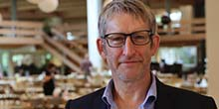
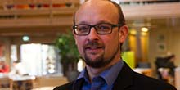
Præsentation af os selv

Slide 5
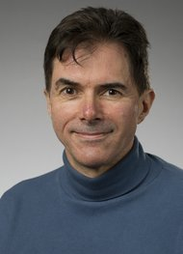
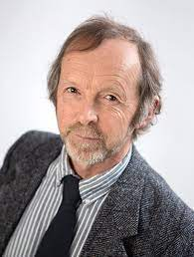
Didaktik i en antropocæn tidsalder
Stephen Sterling: Antagelser, viden og handling
Jeppe Læssøe: Stærk og svag BD
Notes:
Jeppe Læssøe: Stærk og svag BD: dramatisk udvikling i planetære grænser overskredet, fn 17 vm en ramme og håb for udd verden ex 17 VM oversat til læringsmål og Unesco 8 tværgående kompetencer som væsentlige for UBU
Stephen Sterling: Antagelser, viden og handling: Sterling taler om at ændre den transfer orienterede læring Til en læring Der ikke kun handler om kognitive elementer, men inddrager hele personen.
Didaktiske oevrvejelser bør indeholde Nummer et.: Opmærksom på værdier, følelser og antagelser det såkaldte affektive og normative. Nummer 2: Mulighed for at opnå viden. Det såkaldte kognitive element, som handler om, hvordan vi forstår verden. Nummer 3: Den skal kunne udfolde hvordan man deltager og gør noget i forhold til de udfordringer, man står over for. Den såkaldte aktive dimension.
Niels Larsen: UBU indsatser & didaktik: En epoke der skaber to udfordringer som didaktikken skal tage højde for:
1) Det er mennesket har kontrol og påvirker jorden og 2) kontroltabet af at det er ude af kontrol
(menneskets aktiviteter nu påvirker Jorden i en så høj en grad, at det medfører globale ændringer i Jordens tilstand. Et eksempel herpå er menneskets udledning af drivhusgasser med globale klimaforandringer til følge.

Slide 6
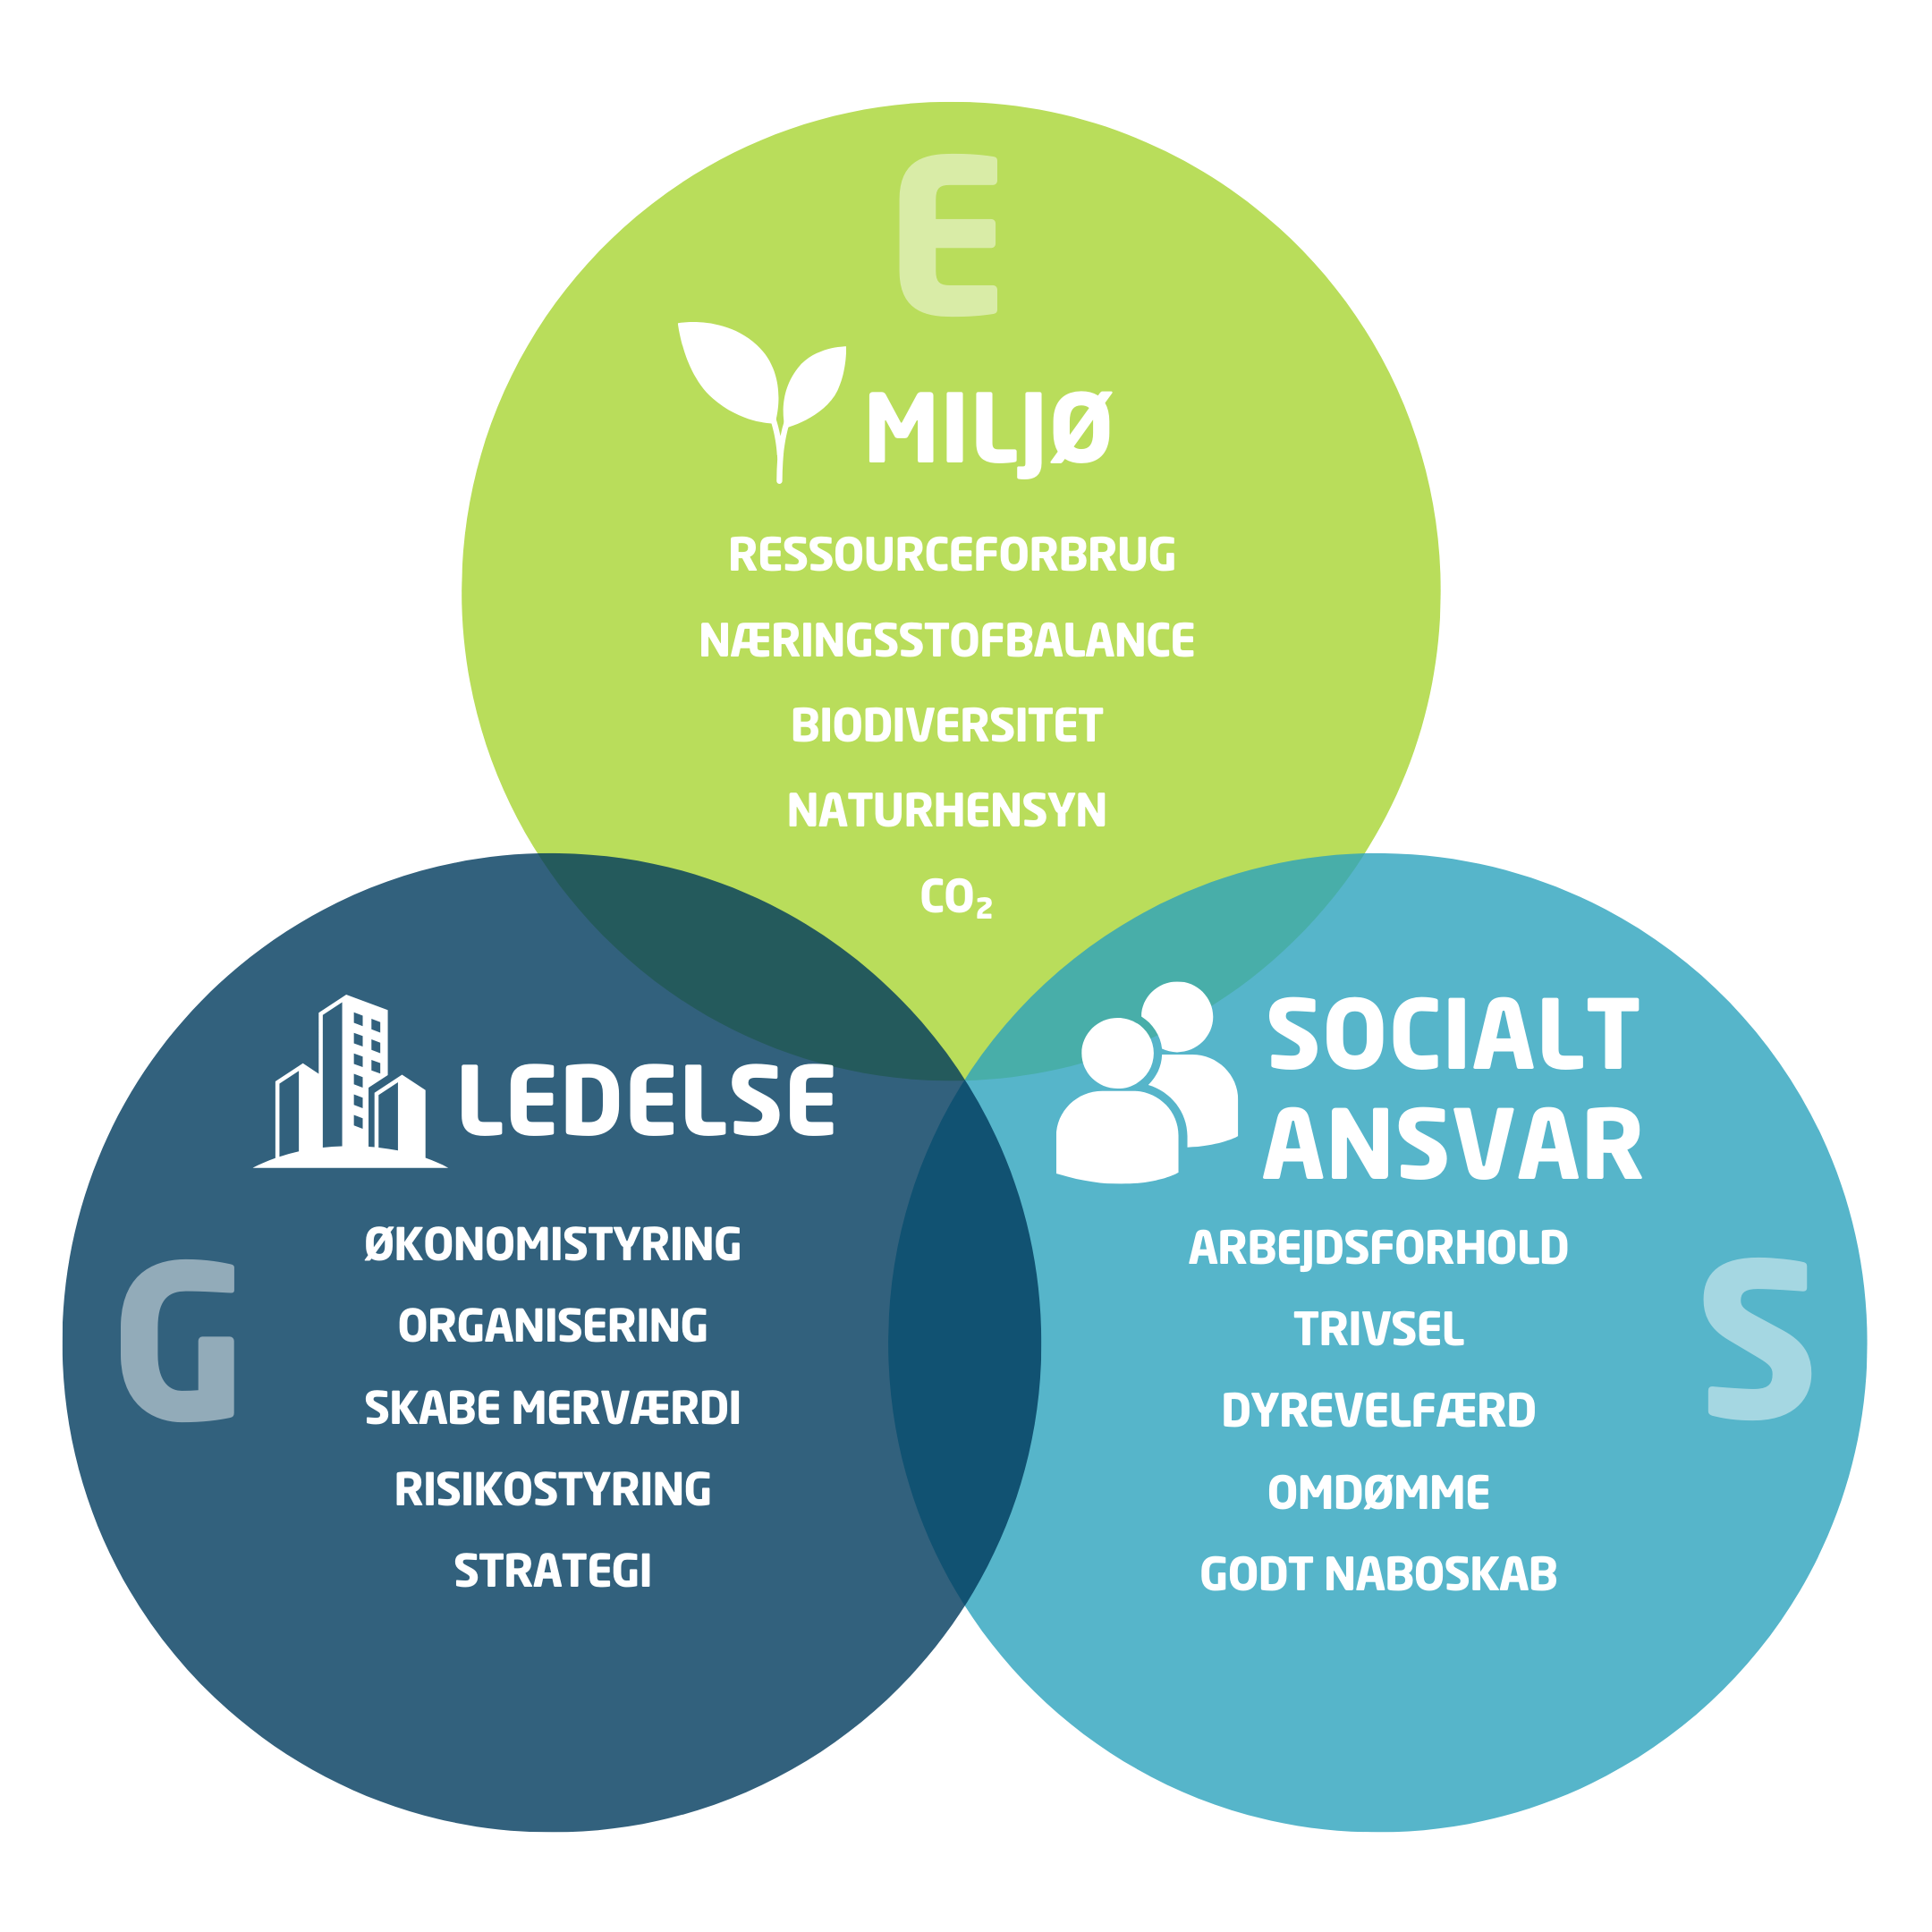
ESG med nedslag i Governance
“G” står for “Governance”, hvilket betyder “styringsmæssige” faktorer.
Dette aspekt af ESG-analysen fokuserer på virksomheders ledelsesstruktur, politikker og praksis for god ledelse.
Derfor passer ”G” så godt ned i GLU-en, hvor IDG ligeledes anvendes.
Notes:
Eksempelvis deltager på kurset er org forskelligt omkring bæredygtige tiltag og hvilke tiltag de lægger ud til vores GLu deltagere skal lede
Virlsksomheder har særskilte afdelinger for grøn omstillng inkl store beplantningsprojekter, grønt regnskab etc.

Slide 7
GLU´s røde tråd og modul 1
Notes:
Koblinger på tværs af ledelsestemaer, mulighed for at fordele IDG metafoerkort øvelse over flere mødegange

Slide 8
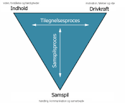
Transformativ læring
Illeris
Stephen Sterling &
Monica Carlsson
Notes:
IDG er en ramme for de transformative færdigheder til BD: 5 dimensioner og 23 færdigheder

Slide 9
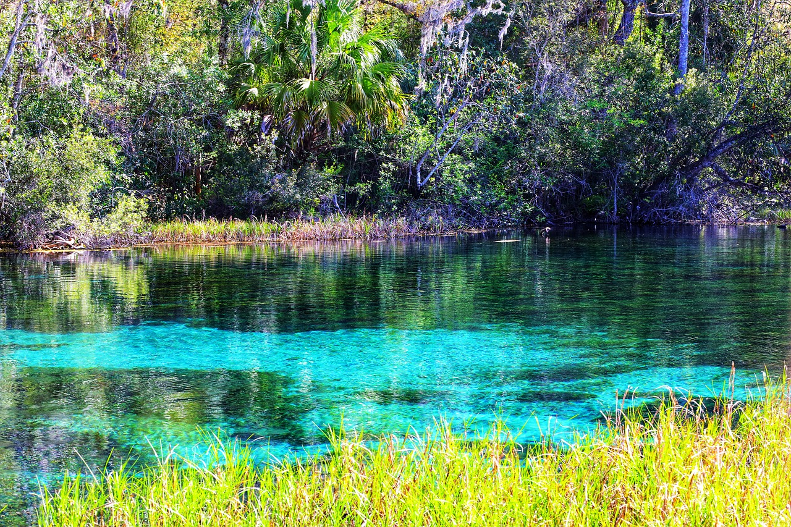
Underviserens oplevelse af holdene
Peters hold, Vejle:
Heterogen gruppe
Åben diskussion om relevans
Stor forskel i kognitiv niveau og virksomhedernes politik
Michaels hold, Åbenrå:
Homogen gruppe
Diskussion om relevans
Åbenhed for ny viden og læring
Nye dilemmaerdsd
Overflow
Cases
Målepinde
????

Slide 10
Dialog om metode, empirien og nye dilemmaer, med nedslag i spg 5.
Nye dilemmaerdsd
Overflow
Cases
Målepinde
????

Slide 11
Komparativ (spg 5) – Vejle vs Åbenrå
Michael
Her har vi haft nogle interessante didaktiske lærings dialoger, hvor vi bl.a. drøfter:
a) Overloading
b) Stor forskel på kursist niveauet
c) Udbyttet af gruppearbejdet
Peter

Slide 12
Konklusion på tiltag på modul 1.
Overload af materiale skal justeres
Målepinde og prøver tilpasses
Tilføje ekspertviden ude fra
Materiale og lærervejledning skal gøres tilgængelig for alle undervisere
Marketingsmateriale skal opdateres

Slide 13
Læringsudbytte af PD-modulet
God variation af teori
Inspiration fra andre skolers UBU indsatser
Stor værdi af de didaktiske modeller i forberedelsesfasen

Slide 14
De 10 pædagogiske principper
1. Trygt læringsfællesskab med plads til forskellige forudsætninger og engagement ift grøn omstilling
2. Progression med udvikling som individ, professionel og global samfundsborger og differentieret undervisning
3. Mening og engagement via relation til omverden fx verdensmål
4. Indføring i klimavenlige løsninger og viden, der bidrager til grøn omstilling
5. Udvikling af helhedsforståelser på tværs af erhverv og sektorer
6. Innovationsprocesser og problembaserede prøvehandlinger
7. Plads til kritik og diskussion af problematisk praksis og dilemmaer i erhvervet og i samfundet
8. Kobling på tværs af lærepladser og undervisning
9. Prøver og vurderingsformer med anerkendelse og fokus på grøn omstilling
10. Tydelige elev- og lærerroller

Slide 15
Diana Laurillards 6 læringstyper

Slide 16
Præsentation af os selv
Didaktik i en antropocæn tidsalder
ESG med nedslag i G
GLU´s røde tråd (overblik) og med nedslag i modul 1
Transformativ læring
Dialog med fokus på empirien og efterfølgende nye dilemmaer
Konklusion på tiltag på modul 1.
Lærings udbytte af PD-modulet

